Slide 1
預習時程

Slide 2
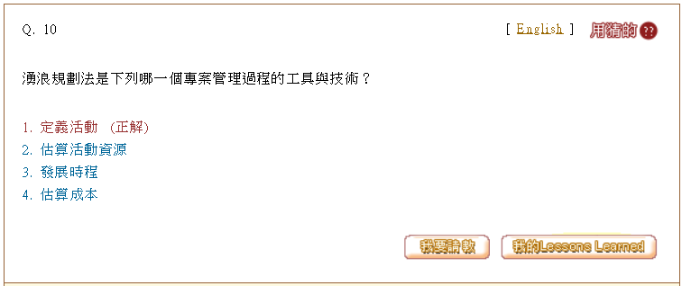
湧浪規劃法 Rolling Wave Planning

Slide 3
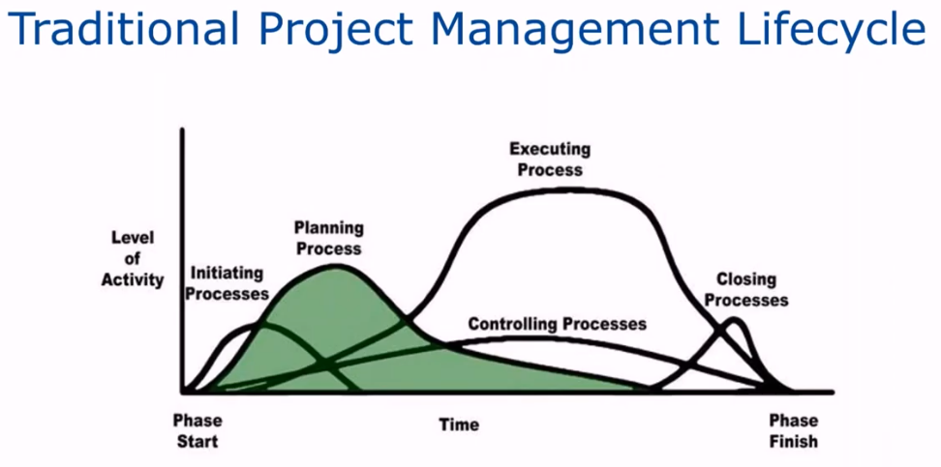
湧浪規劃法 Rolling Wave Planning

Slide 4
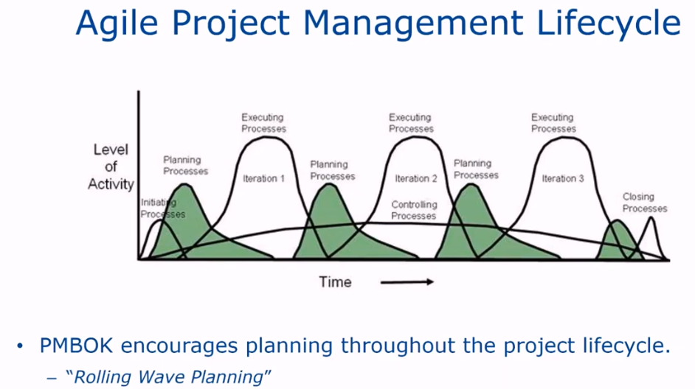
湧浪規劃法 Rolling Wave Planning

Slide 5
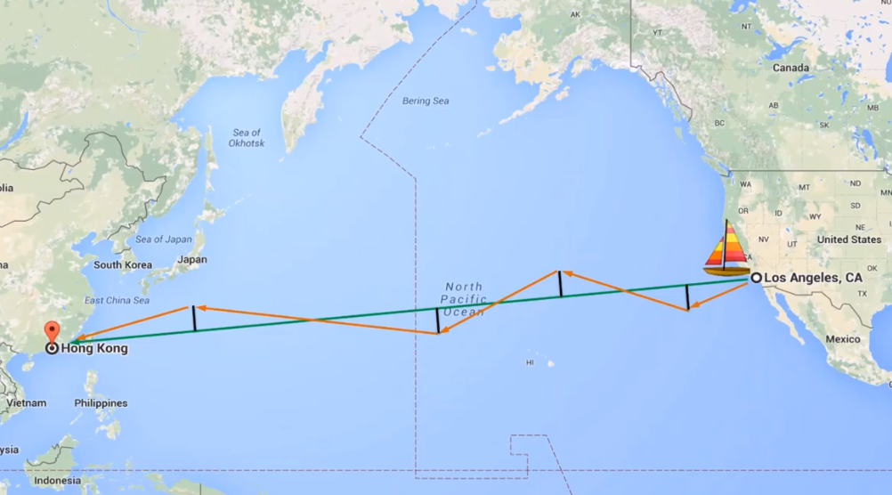
湧浪規劃法 Rolling Wave Planning

Slide 6
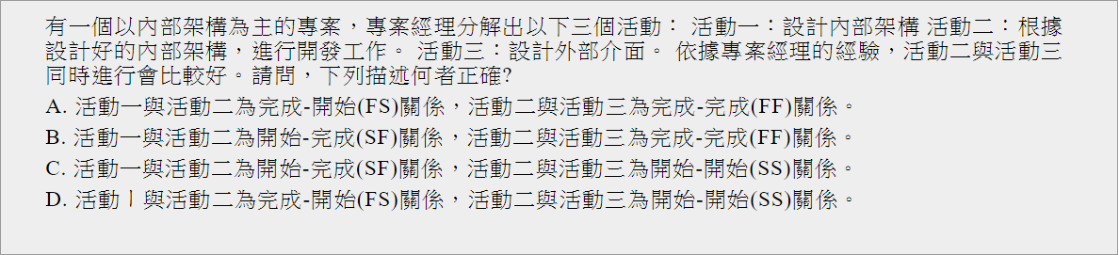
活動相依關係 – 例題

Slide 7
期程估算補充
三點估算法的 Beta 分佈，又稱為 PERT 法 (5th Editon)
Project Evaluation Review Technique 專案評核技術

Slide 8
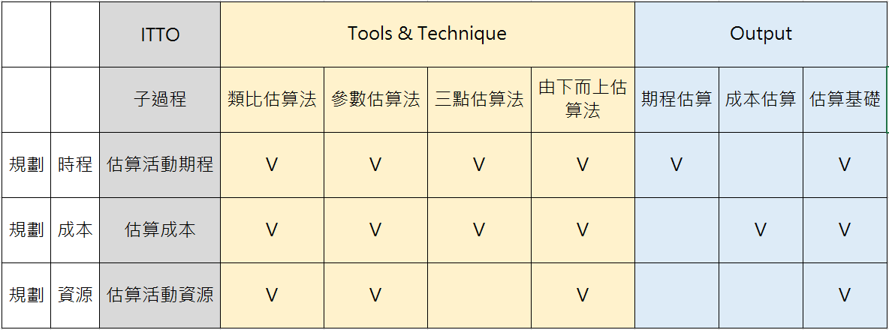
估算方法相關補充
所有 TT 與估算有關係的就這四個方法，而 49 子過程與估算有關的？
唯一例外為：規劃採購管理的產出的 獨立成本估算

Slide 9
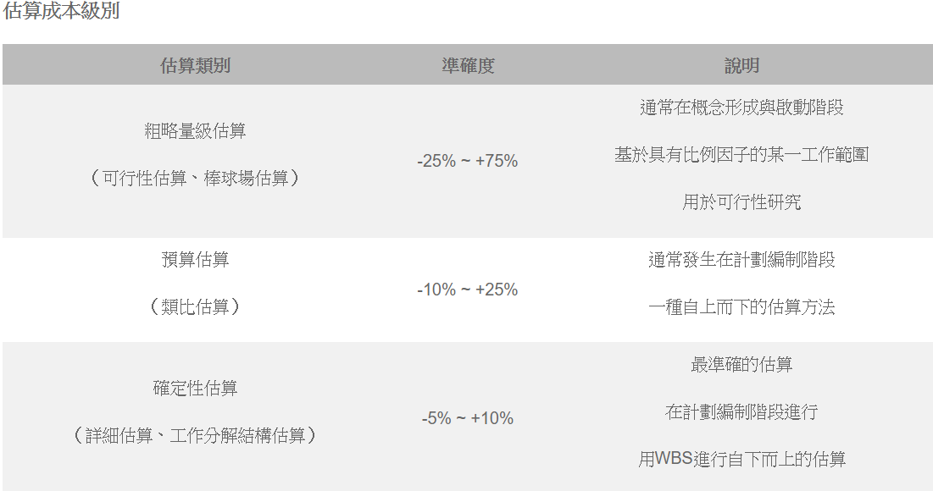
估算級別相關補充

Slide 10
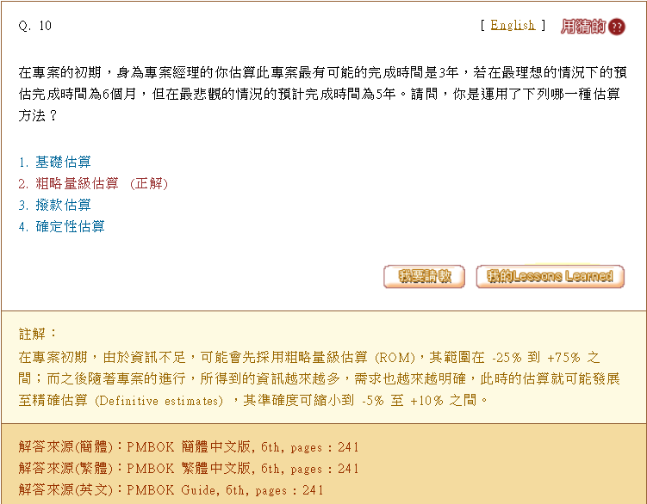
估算級別相關補充

Slide 11
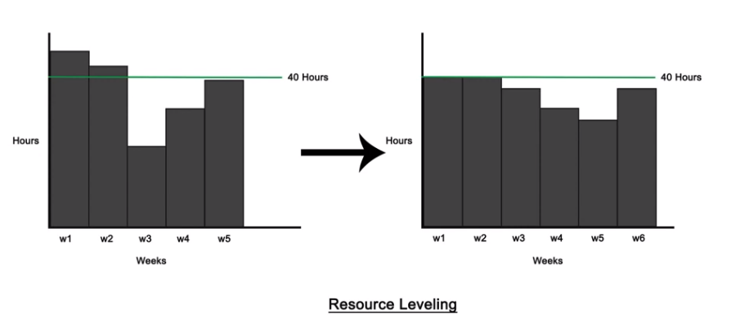
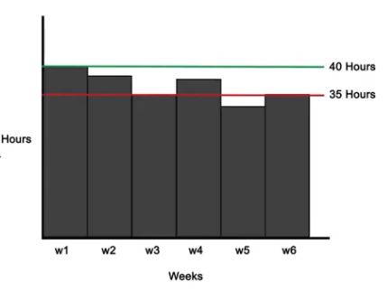


資源優化 – 撫平 VS 平滑

Slide 12
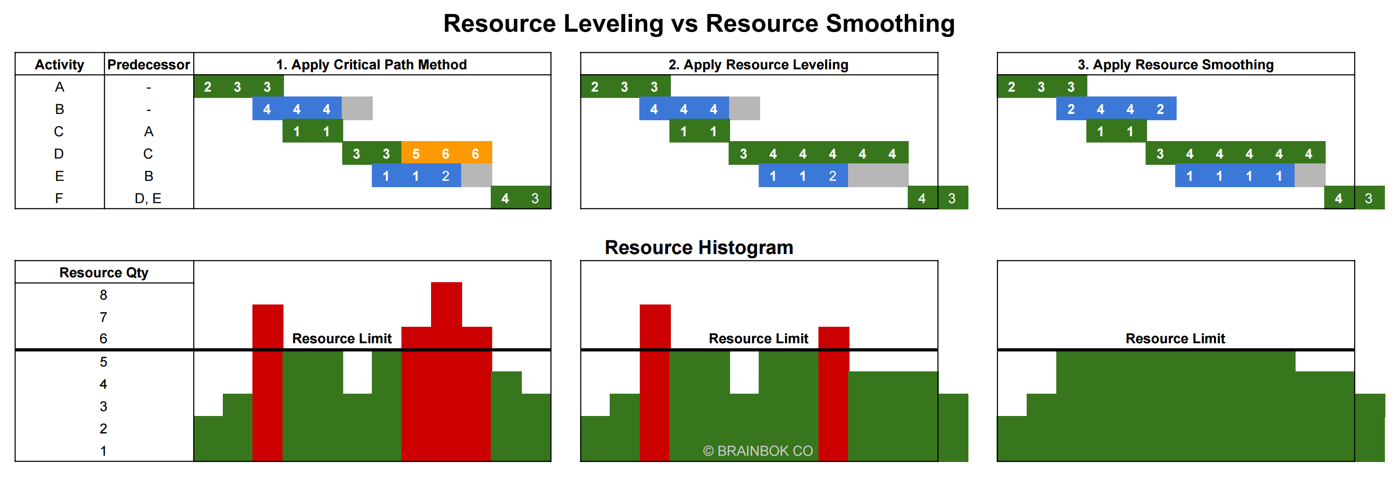
資源優化 – 撫平 VS 平滑

Slide 13
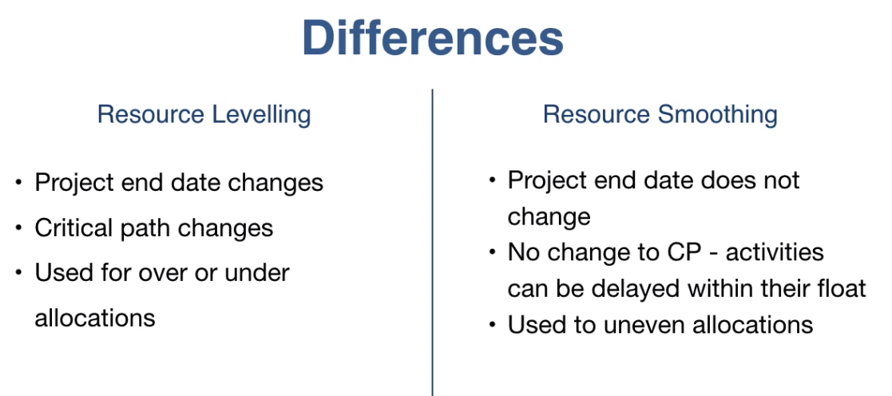
資源優化 – 撫平 VS 平滑

